Slide 1
Punto de venta para minisúper
Rivas Arechiga Nancy Alejandra
Benito Anselmo Priscilla
López Valenzuela Luis Conrado

Slide 2
Introducción
Alcance

Slide 3
Alcance
Este proyecto pretende mejorar la manera en que se trabaja con los clientes y proveedores en el minisúper "Rivas", su objetivo principal es desarrollar un sistema web que controle el Registro de usuarios, productos y ventas, Control de inventario, Apertura y cierre de turnos, Cortes de caja y los reportes de Ventas y de inventario; Con la finalidad de optimizar el proceso de ventas y la entrada y salida de mercancía de proveedores de manera organizada, estable y eficiente.

Slide 4
Caso de uso de éxito
CU6 | Registrar ventas
Creado por | Priscilla Benito Anselmo
Fecha de creación | 07/07/2017
Fecha de última actualización | 13/07/2017
Actores | Cajero
Descripción | El cajero ingresa el código da clic en añadir y posteriormente el sistema muestra el nombre, precio, cantidad del producto y el total, el cajero podrá agregar más productos o aumentar la cantidad del mismo producto. El cajero selecciona el método del pago e ingresa la cantidad con la que se pagó, da clic en finalizar venta y el sistema muestra el efectivo que sobra e imprime el ticket de compra. El sistema actualiza el inventario y la venta
Precondición | Se debe haber ingresado como cajero
Escenario Principal de éxito | Paso | Acción
 | 1 | Llega un cliente y le entrega los productos al cajero
 | 2 | El cajero ingresa el código del producto
 | 3 | El cajero da clic en añadir
 | 4 | El sistema muestra el detalle de producto (muestra el nombre, precio, cantidad del producto y el total)
 | 5 | El cajero ingresa más productos
 | 6 | El sistema actualiza la información
 | 7 | El cajero selecciona método de pago
 | 8 | El cajero ingresa la cantidad que le dio el cliente
 | 9 | El cajero da clic en finalizar venta
 | 10 | El sistema actualiza el inventario
 | 11 | El sistema muestra la cantidad que sobra y el detalle de la venta
 | 12 | El sistema muestra un botón para imprimir ticket
 | 13 | El cajero da clic en imprimir
 | 14 | El sistema imprime el ticket
Postcondición | Se almacenan los datos de la venta
Escenario Alternativo | Paso | Acción
 | 3.a | Condición: el código está incorrecto
 | 3.a.1 | El sistema informará que no existe el producto o los datos son incorrectos
 | 3.a.2 | Vuelve al paso 2

Slide 5
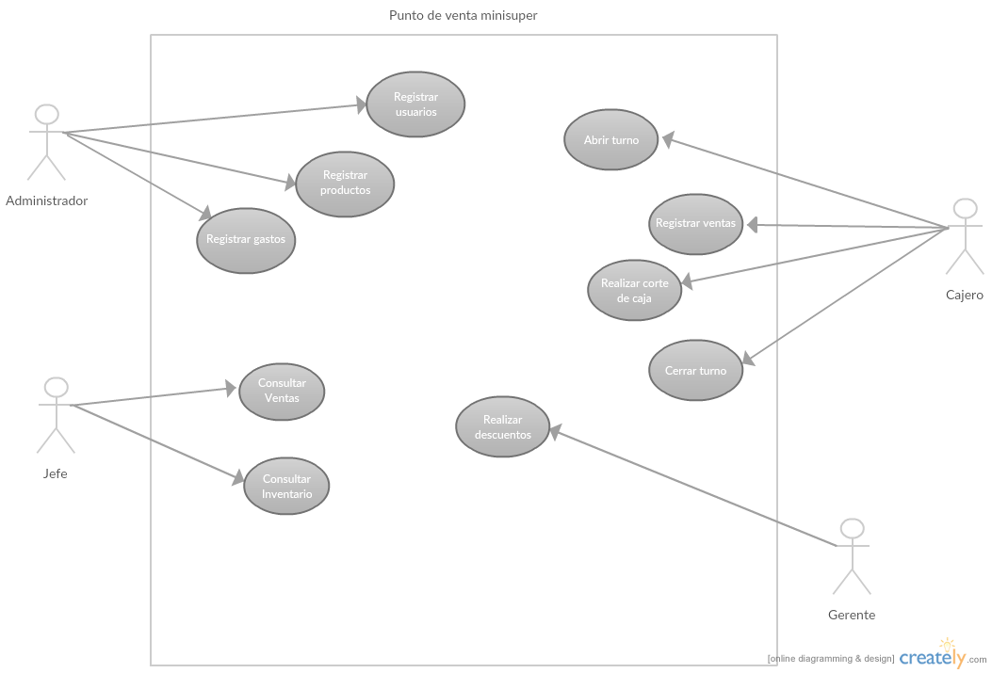
Diagrama de caso de uso

Slide 6
Caso de uso extendido
CU6 | Registrar ventas
Creado por | Priscilla Benito Anselmo
Fecha de creación | 07/07/2017
Fecha de última actualización | 13/07/2017
Actores | Cajero
Descripción | El cajero ingresa el código da clic en añadir y posteriormente el sistema muestra el nombre, precio, cantidad del producto y el total, el cajero podrá agregar más productos o aumentar la cantidad del mismo producto. El cajero selecciona el método del pago e ingresa la cantidad con la que se pagó, da clic en finalizar venta y el sistema muestra el efectivo que sobra e imprime el ticket de compra. El sistema actualiza el inventario y la venta
Precondición | Se debe haber ingresado como cajero
Postcondición | Se almacenan los datos de la venta
Escenario Alternativo | Paso | Acción
 | 3.a | Condición: el código está incorrecto
 | 3.a.1 | El sistema informará que no existe el producto o los datos son incorrectos
 | 3.a.2 | Vuelve al paso 2

Slide 7
Análisis orientado a objetos
Diagrama de modelo de dominio
Diagrama de secuencia
Contrato

Slide 8
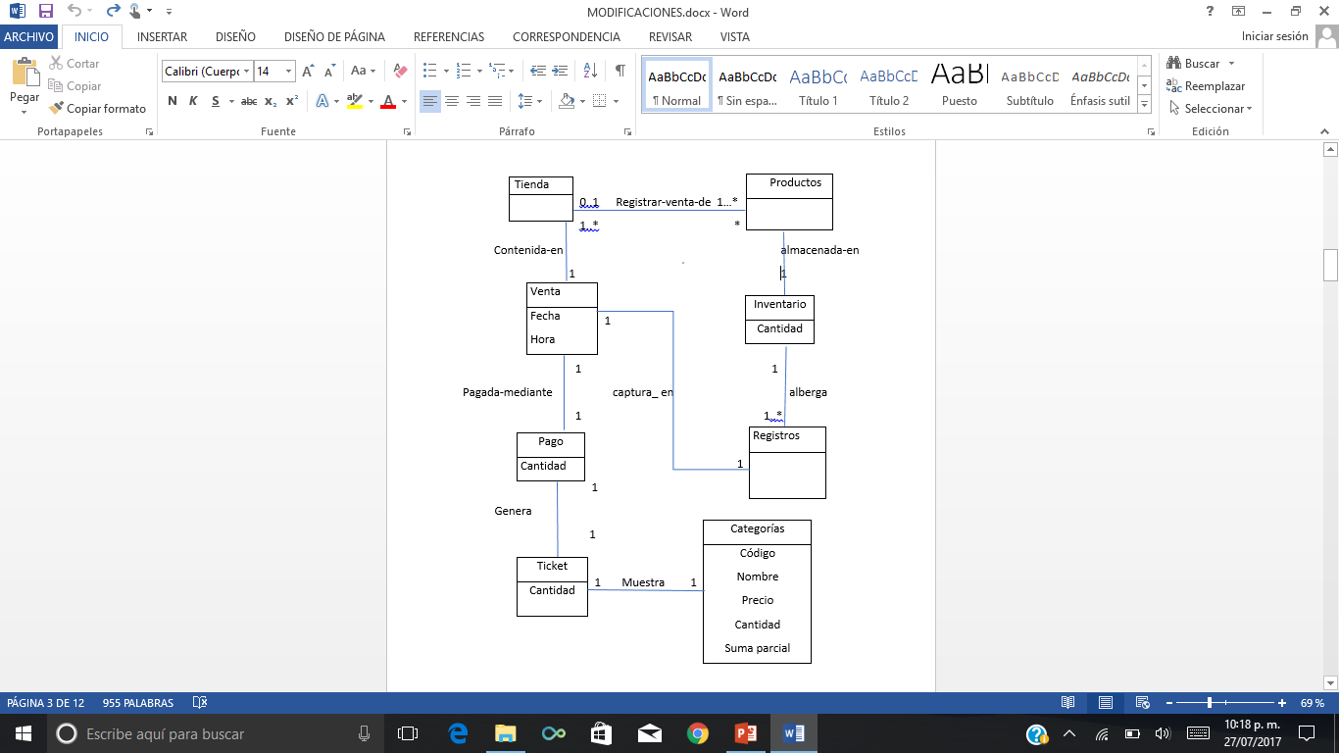
Diagrama de modelo de dominio

Slide 9
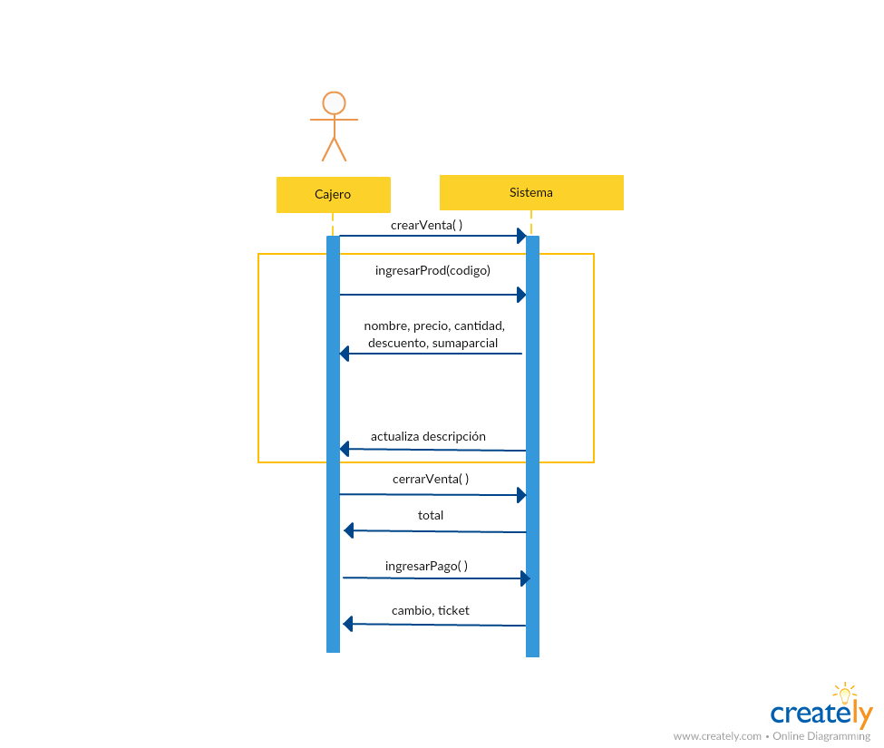
Diagrama de secuencia del sistema

Slide 10
Contrato
Contrato CO1 | CrearNuevaVenta
Operación | crearNuevaVenta ()
Referencia: | Caso de uso: Registrar ventas
Precondición | Se debe estar iniciada sesión como cajero
Postcondición | Se creó una instancia venta (creación de instancias)

Slide 11
Diseño orientado a objeto
Modelo de clases de diseño
Diagrama de iteración
Diagrama de Secuencia de caso de éxito

Slide 12
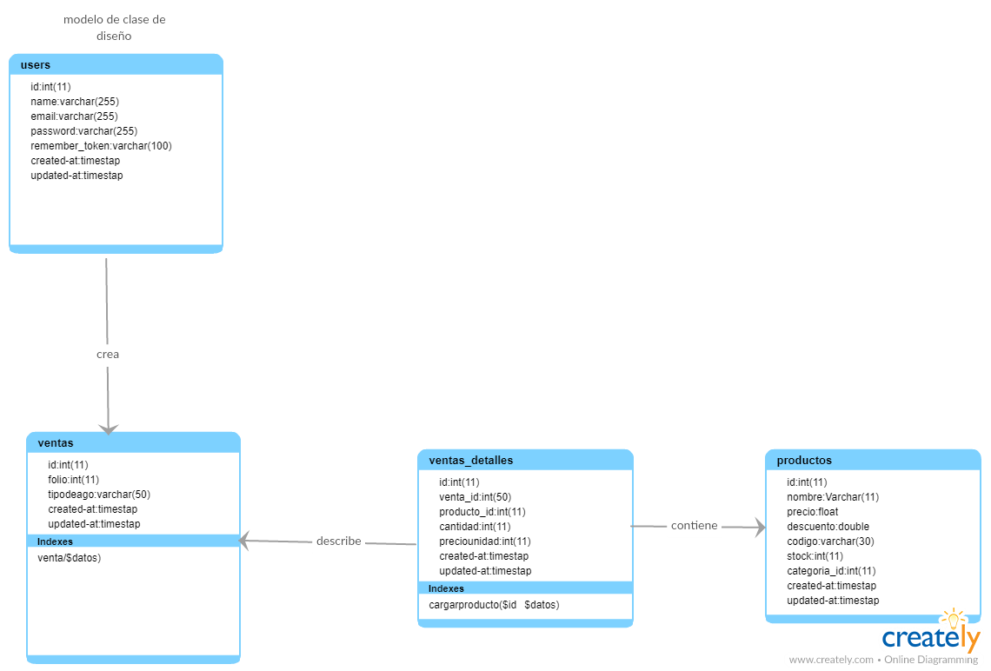
Modelo de clases de diseño

Slide 13
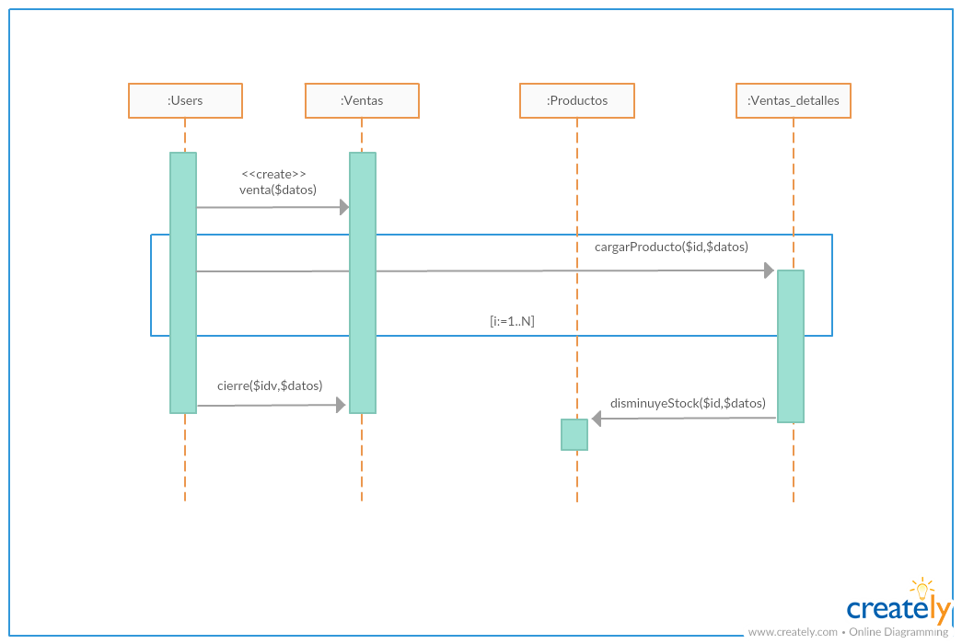
Diagrama de iteración

Slide 14
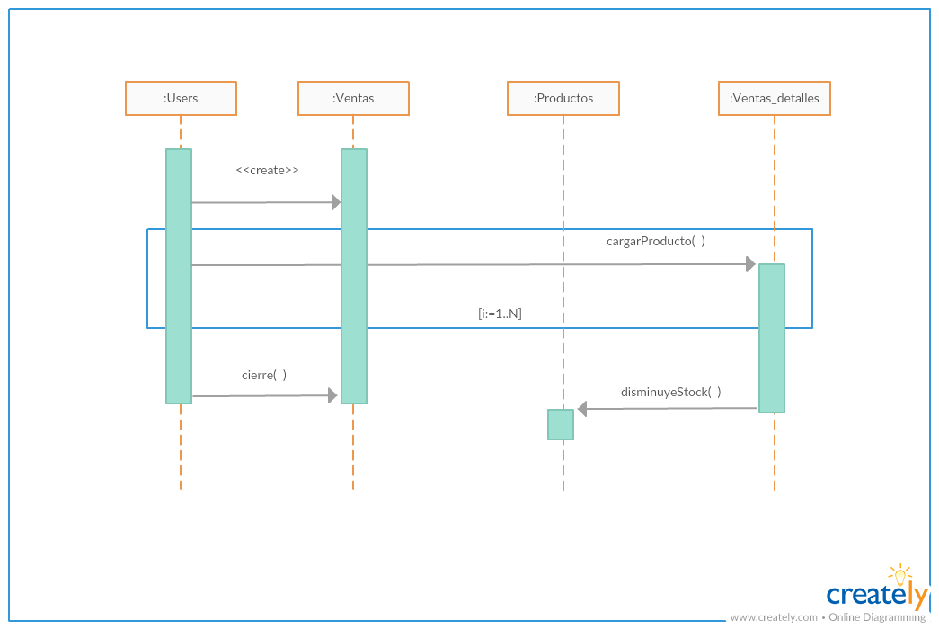
Diagrama de secuencia de caso de éxito

